Slide 1


ỦY BAN NHÂN DÂN QUẬN LONG BIÊN
TRƯỜNG MẦM NON TUỔI HOA
LĨNH VỰC PHÁT TRIỂN NGÔN NGỮ
ĐỀ TÀI: THƠ LỜI CHÀO CỦA HOA
Lứa tuổi: 5-6 tuổi
Giáo viên thực hiện: Nguyễn Thị Vân

Slide 2
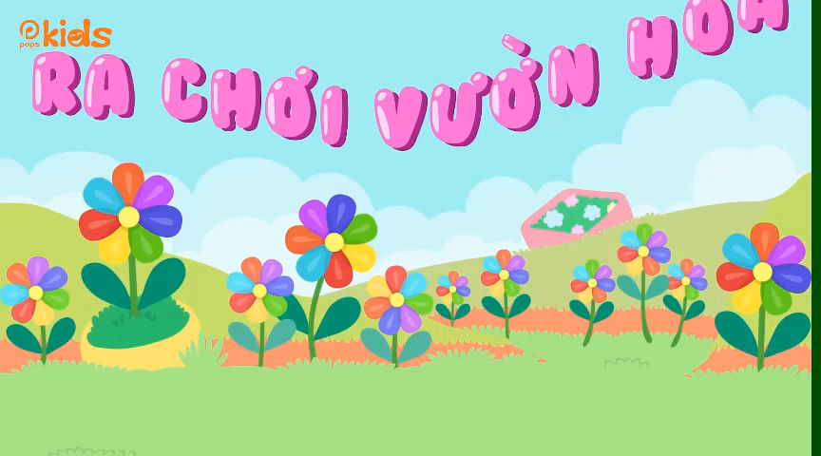


Slide 3



Bài thơ: Lời chào của hoa
Tác giả: Võ Văn Trực

Slide 4
Cô vừa đọc cho các nghe bài thơ gì? Do ai sáng tác?
Bài thơ: Lời chào của hoa
Tác giả: Võ Văn Trực

Slide 5
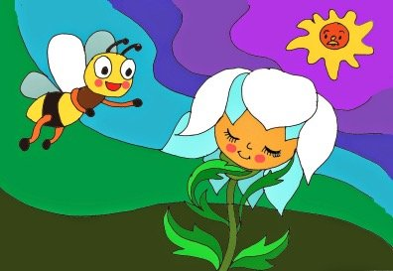
Lời chào của hoa
Hjh
Hoa còn ngái ngủ
Ong đã đến rồi
Dậy mau đi chứ
Kìa ông mặt trời!

Slide 6

Hoa bừng mở mắt
Xin chào bạn ong!

Slide 7
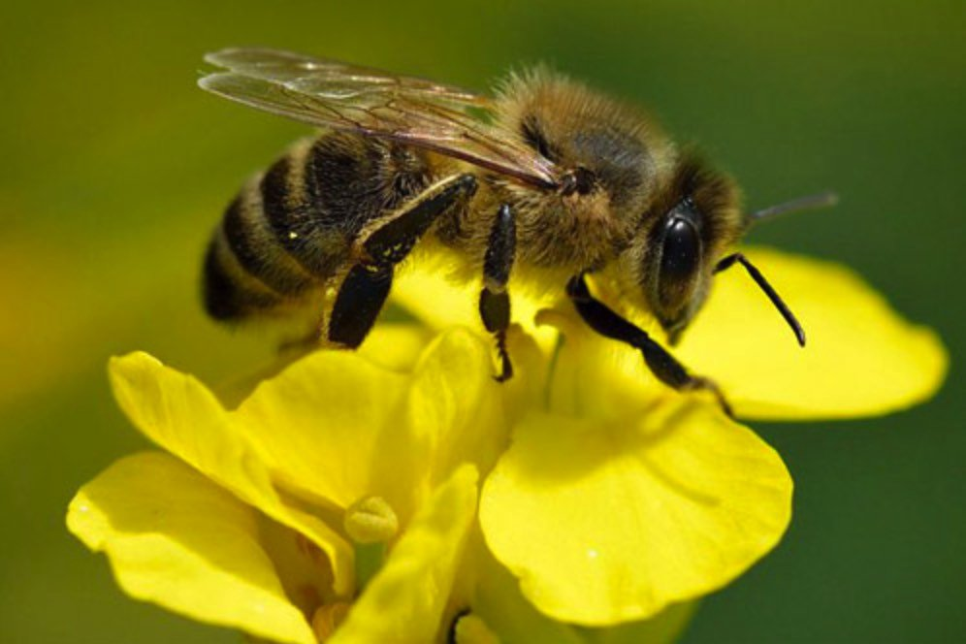
Hoa liền dâng mật
Thơm ngát cánh rừng

Slide 8
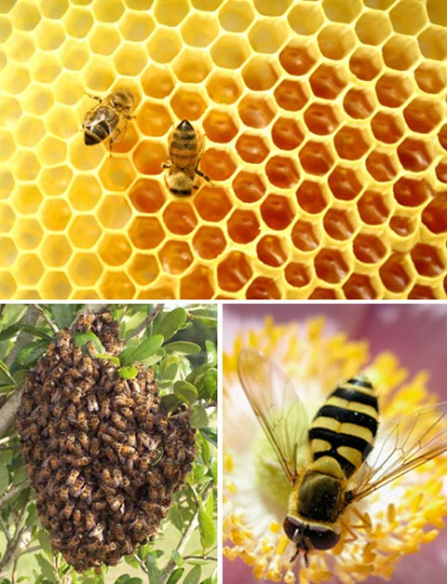
Suốt ngày mê mải
Cánh ong bồn chồn
Từng li mật ấy
Đong đầy tổ thơm.

Slide 9
Bây giờ, cô cháu mình cùng tìm hiểu nội dung bài thơ qua một số câu hỏi nhé!

Slide 10
Cô vừa đọc cho các nghe bài thơ gì? Do ai sáng tác?
Bài thơ: Lời chào của hoa
Tác giả: Võ Văn Trực

Slide 11
Hoa còn ngái ngủ
Hoa đang làm gì?

Slide 12
Hoa còn ngái ngủ
Ong đã đến rồi
Dậy mau đi chứ
Ai đã đến gọi hoa?

Slide 13
Hoa bừng mở mắt
Xin chào bạn ong!
Hoa có thức dậy không?

Slide 14
Hoa liền dâng mật
Thơm ngát cánh rừng
Và hoa đã làm gì?

Slide 15
Câu thơ nào nói lên sự chăm chỉ của bạn ong?

Slide 16
Suốt ngày mê mải
Cánh ong bồn chồn
Từng li mật ấy
Đong đầy tổ thơm.

Slide 17
Các con có yêu quý hoa không?

Slide 18
Các con ơi, ngoài vẻ đẹp của hoa, hoa còn có rất nhiều lợi ích: cho chúng ta mật ngọt...Vì vậy, các con hãy luôn yêu quý và bảo vệ các loài hoa nhé!

Slide 19






Bài thơ: Lời chào của hoa
còn ngái ngủ
đã đến rồi
Dậy mau đi chứ
Kìa ông
bừng mở mắt
Xin chào bạn
Tác giả: Võ Văn Trực
liền dâng mật
Thơm ngát cánh rừng
Suốt ngày mê mải
Cánh ong bồn chồn
Từng li mật ấy
Đong đầy tổ thơm

Slide 20

Các con hãy học thuộc bài thơ này!

Slide 21
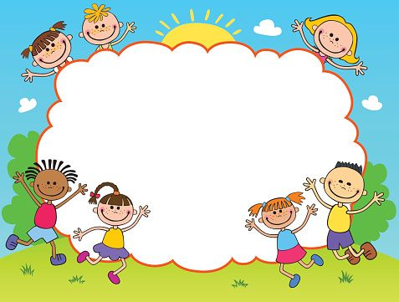
Giờ học đến đây là hết rồi!
Xin chào và hẹn gặp lại các con ở những giờ học sau!

